Slide 1
CHÀO MỪNG CÁC EM ĐẾN VỚI TIẾT
Môn: TIẾNG VIỆT Lớp 1.
Giáo viên: ......................

Slide 2
Bài 48: at, ăt, ât

Slide 3
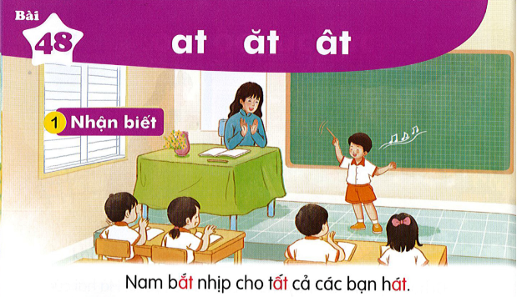
TIẾNG VIỆT
Bài 48: at, ăt, ât

Slide 4
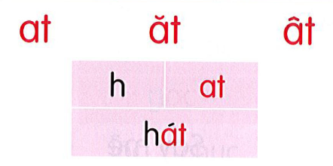
TIẾNG VIỆT
Bài 48: at, ăt, ât
2
Đọc

Slide 5
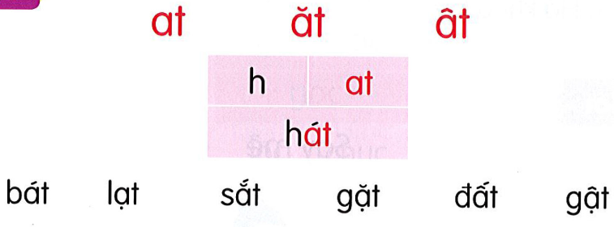
TIẾNG VIỆT
Bài 48: at, ăt, ât
2
Đọc

Slide 6

TIẾNG VIỆT
Bài 48: at, ăt, ât
2
Đọc

Slide 7
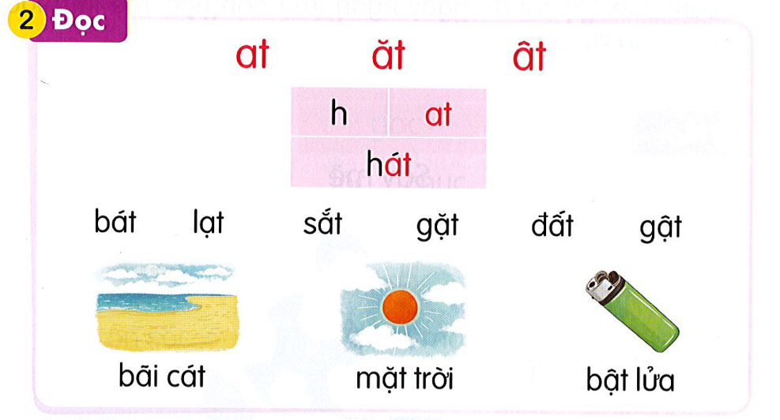
TIẾNG VIỆT
Bài 48: at, ăt, ât

Slide 8
Viết Bảng

Slide 9
TIẾNG VIỆT
Bài 48: at, ăt, ât
3
Viết bảng
ǯǯǯǯǯǯǯǯǯǯǯǯǯǯǯǯǯǯǯǯǯ
ǯǯǯǯǯǯǯǯǯǯǯǯǯǯǯǯǯǯǯǯǯ
ǯǯǯǯǯǯǯǯǯǯǯǯǯǯǯǯǯǯǯǯǯ
ǯǯǯǯǯǯǯǯǯǯǯǯǯǯǯǯǯǯǯǯǯ
ǯǯǯǯǯǯǯǯǯǯǯǯǯǯǯǯǯǯǯǯǯ
at ăt ât
cát mặt bật

Slide 10
Tiết 2

Slide 11
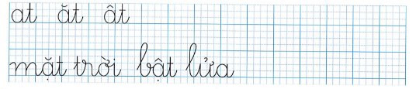
TIẾNG VIỆT
Bài 48: at, ăt, ât
3
Tập viết

Slide 12
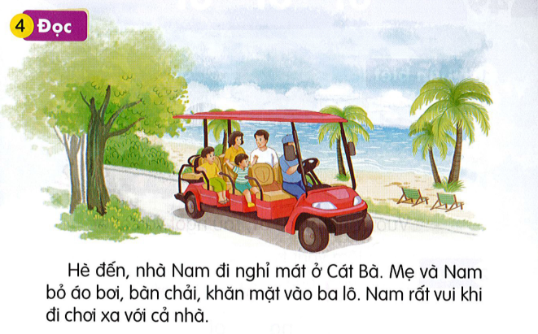
TIẾNG VIỆT
Bài 48: at, ăt, ât

Slide 13
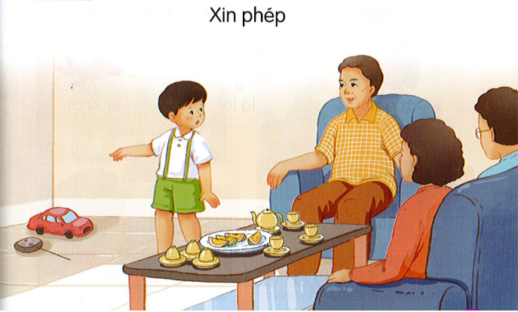
TIẾNG VIỆT
Bài 48: at, ăt, ât
5
Nói

Slide 14
Dặn dò
Tìm những từ ngữ chứa các vần at, ăt, ât.

